Slide 1
1
2
3
4
5
6

Slide 2
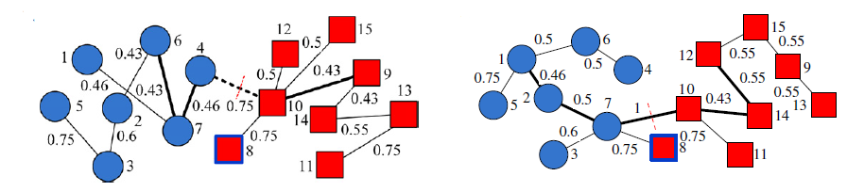
a
b

Slide 3
v_{k1}
v_{i}
v_{j}
v_{k2}
v_{i}
v_{j}
...
v_{kn}

Slide 4
c
v_{k1}
v_{k2}
...
v_{kn}
v_{i}
v_{j}
v_{p1}
v_{q1}
v_{p2}
v_{q2}
...
...
v_{pi}
v_{pj}
...
...
v_{pm}
v_{ql}

Slide 5
1
6
2
3
5
7
4
8
9
10
11
12

Slide 6
0社区
1社区
1
6
2
3
5
7
0
4
9
10
11
8

Slide 7
队列 | 0
tail
head

Slide 8
队列 | 0 | 1
tail
head

Slide 9
队列 | 0 | 1
tail
head

Slide 10
0社区
1社区
1
6
2
3
5
7
0
4
9
10
11
8
2社区

Slide 11
队列 | 0 | 1 | 2
tail
head

Slide 12
队列 | 0 | 1 | 2
tail
head

Slide 13
队列 | 0 | 1 | 2
head
tail

